Slide 1
স্বাগতম
সুপ্রিয় শিক্ষার্থীবৃন্দ

Slide 2
শিক্ষক পরিচিতি
কছির মিয়া
সহকারী শিক্ষক
দক্ষিণা চরণ পাইলট উচ্চ বিদ্যালয়।
চুনারুঘাট, হবিগঞ্জ।
মোবাইল-০১৭২১-৫১৯১৫৪

Slide 3
পাঠ পরিচিতি
শ্রেণিঃঅষ্টম
বিষয়ঃ বিজ্ঞান,অধ্যায়-চতুর্দশ

Slide 4
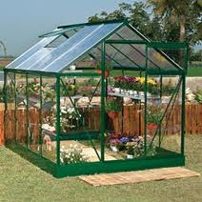
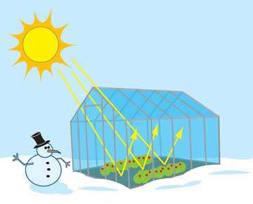
ছবিগুলো লক্ষ করঃ
ছবি গুলো দেখে তোমরা কি বুঝতে পারলে?

Slide 5
পাঠ শিরোনাম
গ্রীন হাউস

Slide 6
শিখনফল
1। গ্রীনহাউস কি তা বলতে পারবে ।
২। গ্রীনহাউসের প্রতিক্রিয়া ব্যাখ্যা করতে পারবে ।
৩। সি.এফ.সি. গ্যাসের ক্ষতিকারক প্রভাব সম্পর্কে ব্যাখ্যা করতে পারবে ।

Slide 7
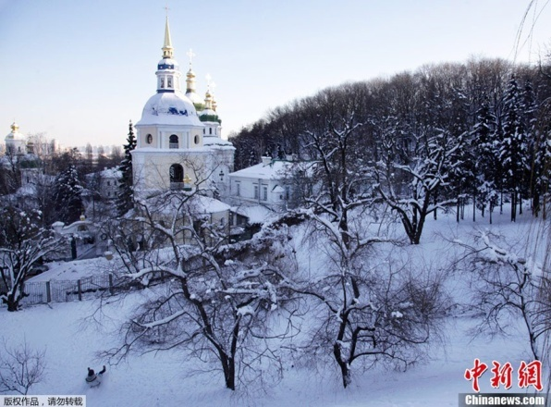
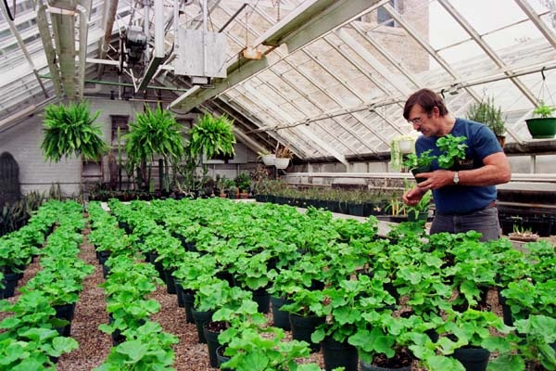
গ্রীন হাউস কি?
শীতপ্রধান দেশ
গ্রীন হাউস

Slide 8
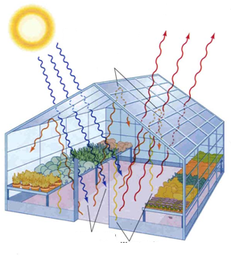
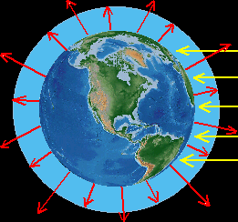
কাঁচ
বায়ুমন্ডলীয়
স্তর
গ্রীন হাউস
পৃথিবী

Slide 9
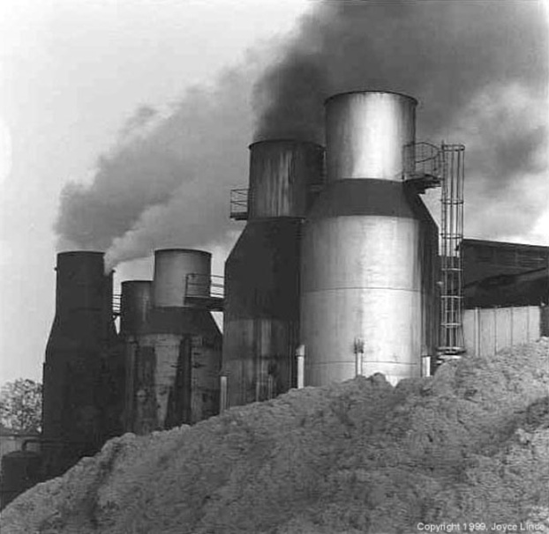
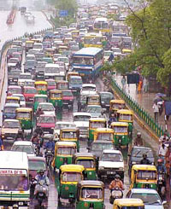
গ্রীন হাউস প্রতিক্রিয়ার কারণঃ
কলকারখানা থেকে নির্গত co
যানবাহন থেকে নির্গত co
2
2

Slide 10
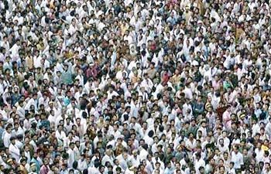
অধিক জনসংখ্যার ফলে কার্বন ডাই-অক্সাইড বৃদ্ধি

Slide 11
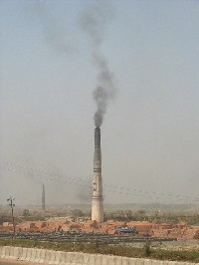
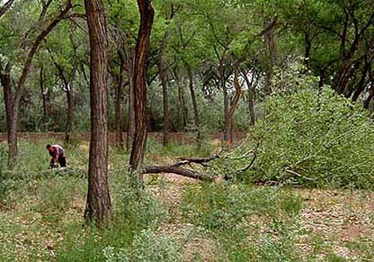
ইট ভাটা থেকে নির্গত co গ্যাস
অবাধে গাছ কাটা
2

Slide 12
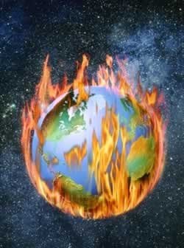
পৃথিবী উত্তপ্ত হওয়ার ফলে কি হবে?

Slide 13
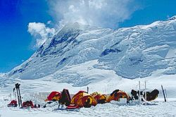
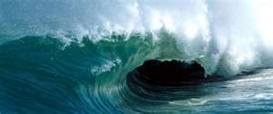
পৃথিবীর মেরু অঞ্চলের বরফ গলতে শুরু করবে।
সমুদ্রের পানির উচ্চতা বেড়ে যাবে।

Slide 14
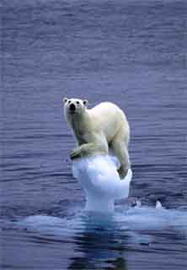
বাংলাদেশসহ পৃথিবীর অনেক দেশের বেশিরভাগ অংশ পানিতে তলিয়ে যাবে।
উত্তপ্ত হওয়ার কারণে পৃথিবী বসবাসের অযোগ্য হবে।

Slide 15
গ্রীন হাউস প্রতিক্রিয়ার কারণঃ
অবাধে গাছ কাটলে।
কলকারখানা থেকে বিষাক্ত ধোয়া নির্গত হওয়া
বায়ুমন্ডলে কার্বন ডাইঅক্সাইডের পরিমান অত্যাধিক বেড়ে গেলে।
সর্বোপরি, বায়ুমন্ডলে অক্সিজেন ও কার্বন ডাইঅক্সাইডের ভারসম্য নষ্ট হলে।

Slide 16
দলীয় কাজ
গ্রীনহাউসের ৫টি ক্ষতিকর প্রভাব লিখ।

Slide 17
মূল্যায়ন
১। গ্রীন হাউস কি?
২। গ্রীন হাউস কিভাবে সৃস্টি হয়?

Slide 18
বাড়ির কাজ
গ্রীনহাউস প্রতিক্রিয়া বাংলাদেশ তথা বিশ্বের জন্য হুমকি স্বরূপ বিশ্লেষণ কর ।

Slide 19
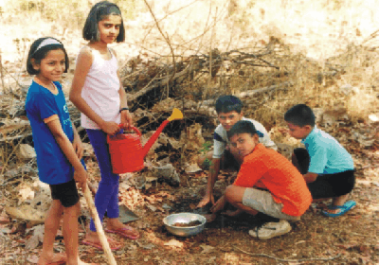
গাছ লাগাও, পরিবেশ বাচাঁও
সবাইকে ধন্যবাদ

